Slide 1
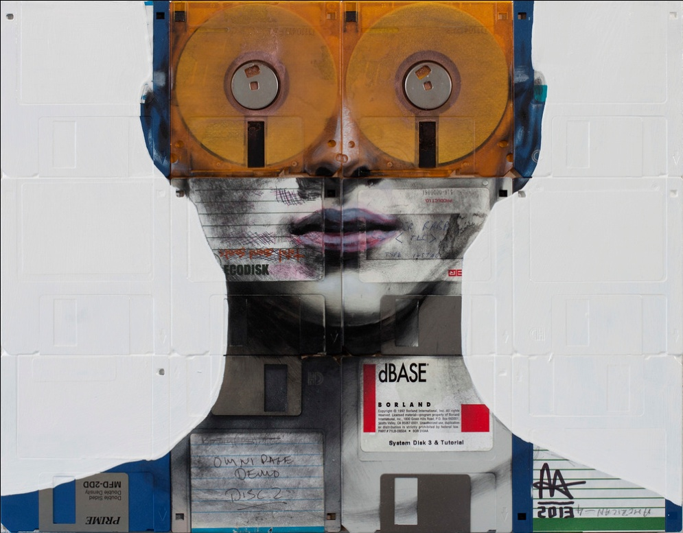
Algoritmos e
Programação de Computadores
Disciplina 113476
Prof. Alexandre Zaghetto
zaghetto@unb.com
Universidade de Brasília
Instituto de Ciências Exatas
Departamento de Ciência da Computação
http://www.nickgentry.com/

Slide 2
Organização Básica de um Computador

Slide 3
1. Bases Numéricas
Sistemas Numéricos Posicionais
Aqui, 10 é chamado de base do sistema de numeração.

Slide 4
1. Bases Numéricas
Sistemas Numéricos Posicionais
Em sistemas de numeração posicionais, a base pode ser qualquer número inteiro
E o dígito na posição i (da direita para a esquerda) tem peso
A forma geral de um número em tal sistema de numeração é dada por
onde há p dígitos a esquerda da vírgula e n dígitos a direita.

Slide 5
1. Bases Numéricas
Sistemas Numéricos Posicionais
O valor do número é dado pela soma de cada digito multiplicado pelo peso correspondente:
O digito mais a esquerda é chamado de digito mais significativo e o digito mais a direita é chamado de digito menos significativo.

Slide 6
1. Bases Numéricas
Números Binários
Como sistemas de computação manipulam sinais que podem se encontram em apenas uma entre duas possíveis condições:
alto ou baixo;
carregado ou descarregado;
ligado ou desligado;
aberto ou fechado;
esses sinais são interpretados como se fossem dígitos binários (binary digits ou bits), que podem apenas assumir um de dois possíveis valores:
0 ou 1.

Slide 7
1. Bases Numéricas
Números Binários
A forma geral de um número binário é:
e seu valor é dado por:
Quando se lida com números em diversas bases, utiliza-se um subscrito para indicar com que base se está trabalhando. Exemplos:
100010₂ = 34₁₀
101,001₂ = 5,125₁₀

Slide 8
1. Bases Numéricas
Números Octais
Não são processados diretamente, mas podem ser úteis para documentação. O sistema de numeração octal tem base 8 (2³) e pode ser útil na representação de números binários, pois sua base é um potência de 2.
Esse sistema de numeração tem 8 símbolos: 0, 1, 2, 3, 4, 5, 6, 7.
Uma seqüência de 3 bits pode assumir 8 possíveis valores, assim, dígitos octais podem ser utilizados para representar seqüências de 3 bits.
Exemplos:
174₈ = 124₁₀
4450₈ = 2344₁₀

Slide 9
1. Bases Numéricas
Números Hexadecimais
O sistema de numeração hexadecimal tem base 16 (2⁴) e pode ser útil na representação de números binários, pois sua base também é um potência de 2.
Esse sistema de numeração tem 16 símbolos: 0, 1, 2, 3, 4, 5, 6, 7, 8, 9, A, B, C, D, E, F.
Uma seqüência de 4 bits pode assumir 16 possíveis valores, assim, dígitos hexadecimais podem ser utilizados para representar seqüências de 4 bits.
Exemplos:
EB₁₆ = 235₁₀
ABCD₁₆ = 43981₁₀

Slide 10
1. Bases Numéricas
Números Hexadecimais
O sistema de numeração hexadecimal é freqüentemente utilizado para representar endereços de memória.
Muitas linguagens de programação usam o prefixo “0x” para indicar que o número está escrito em hexadecimal como, por exemplo, 0xABCD.

Slide 11
1. Bases Numéricas
Decimal x Binária x Octal x Hexadecimal
Base-10 | Base-2 | Base-8 | Base-16
Decimal | Binário | Octal | Hexadecimal
0 | 0000 | 0 | 0
1 | 0001 | 1 | 1
2 | 0010 | 2 | 2
3 | 0011 | 3 | 3
4 | 0100 | 4 | 4
5 | 0101 | 5 | 5
6 | 0110 | 6 | 6
7 | 0111 | 7 | 7
8 | 1000 | 10 | 8
9 | 1001 | 11 | 9
10 | 1010 | 12 | A
11 | 1011 | 13 | B
12 | 1100 | 14 | C
13 | 1101 | 15 | D
14 | 1110 | 16 | E
15 | 1111 | 17 | F

Slide 12
2. Conversão entre Bases Numéricas
Conversão de base qualquer para decimal
Para se converter um número de uma base qualquer para a base decimal, utiliza-se a seguinte expressão:
Binário para decimal:
10011₂ = 1x2⁴+0x2³+0x2²+1x2¹+1x2⁰ = 19₁₀
100010₂ = 1x2⁵+0x2⁴+0x2³+0x2²+1x2¹+0x2⁰ = 34₁₀

Slide 13
2. Conversão entre Bases Numéricas
Conversão de base qualquer para decimal
Octal para decimal:
436₈ = 4x8²+3x8¹+6x8⁰ = 286₁₀
1357₈ = 1x8³+3x8²+5x8¹+7x8⁰ = 751₁₀
Hexadecimal para decimal
A3₁₆ = 10x16¹+3x16⁰ = 163₁₀
ABCD₁₆ = 10x16³+11x16²+12x16¹+13x16⁰ = 43981₁₀

Slide 14
2. Conversão entre Bases Numéricas
Conversão de decimal para base qualquer
Dividir sucessivamente pela base o número decimal e os quocientes que vão sendo obtidos, até que o quociente de uma das divisões seja 0.
Decimal para binário
(11)₁₀= (1011)₂
11
2
1
5
2
1
2
2
0
1
2
1
0

Slide 15
2. Conversão entre Bases Numéricas
Conversão de decimal para base qualquer
Decimal para octal
(266)₁₀= (412)₈
266
8
2
33
8
1
4
8
4
0

Slide 16
2. Conversão entre Bases Numéricas
Conversão de decimal para base qualquer
Decimal para hexadecimal
(49667)₁₀= (C203)₁₆
49667
16
3
3104
16
0
194
16
2
12
16
12
0

Slide 17
2. Conversão entre Bases Numéricas
Conversão octal ⬅➔ binário
( 100 011 010 001 )₂
( 4 3 2 1 )₈
( 7 2 6 1 )₈
( 111 010 110 001 )₂

Slide 18
2. Conversão entre Bases Numéricas
Conversão hexadecimal ⬅➔ binário
( 1000 0111 0100 0010 )₂
( 8 7 4 2 )₁₆
( 9 D 8 F )₁₆
( 1001 1101 1000 1111 )₂

Slide 19
3. Unidades de Medida
Em seu nível mais baixo, tudo (letras, algarismos, sinais de pontuação, símbolos, comandos) no computador é representado por dígitos binários.
Embora a unidade fundamental de informação do computador seja o bit, na prática também utilizamos o byte e seus múltiplos.
BIT
BYTE
BIT
BIT
BIT
BIT
BIT
BIT
BIT
BIT
BYTE

Slide 20
3. Unidades de Medida
Bits, bytes e seus múltiplos são utilizados para quantificar capacidade de armazenamento.
bit ( b)
Quilobit (kb) = 1024 bits = 2¹⁰ bits
Megabit (Mb) = 1024 kb = 2²⁰ bits
Gigabit (Gb) = 1024 Mb = 2³⁰ bits
Terabit (Tb) = 1024 Gb = 2⁴⁰ bits
Petabit (Pb) = 1024 Tb = 2⁵⁰ bits
Exabit (Eb) = 1024 Pb = 2⁶⁰ bits
Zettabit (Zb) = 1024 Eb = 2⁷⁰ bits
Yottabit (Yb) = 1024 Zb = 2⁸⁰ bits

Slide 21
3. Unidades de Medida
Bits, bytes e seus múltiplos são utilizados para quantificar capacidade de armazenamento.
Byte ( B) = 8 bits
Quilobyte (kB) = 1024 Bytes = 2¹⁰ Bytes
Megabyte (MB) = 1024 kB = 2²⁰ Bytes
Gigabyte (GB) = 1024 MB = 2³⁰ Bytes
Terabyte (TB) = 1024 GB = 2⁴⁰ Bytes
Petabyte (PB) = 1024 TB = 2⁵⁰ Bytes
Exabyte (EB) = 1024 PB = 2⁶⁰ Bytes
Zettabyte (ZB) = 1024 EB = 2⁷⁰ Bytes
Yottabyte (YB) = 1024 ZB = 2⁸⁰ Bytes
O que vocês acham desses prefixos?

Slide 22
3. Unidades de Medida
Atenção – Na verdade...
Os prefixos no SI referem-se exclusivamente à potências de 10.
Há, inclusive, uma nota na 8ª edição que cita explicitamente o caso dos bits:
"These SI prefixes refer strictly to powers of 10. They should not be used to indicate powers of 2 (for example, one kilobit represents 1000 bits and not 1024 bits) ."

Slide 23
3. Unidades de Medida
Atenção – Na verdade...
International Electrotechnical Commission (IEC) - IEC 60027-2:
bit ( bit)
Kibibit (Kibit) = 1024 bits = 2¹⁰ bits
Mebibit (Mibit) = 1024 Kibit = 2²⁰ bits
Gibibit (Gibit) = 1024 Mibit = 2³⁰ bits
Tebibit (Tibit) = 1024 Gibit = 2⁴⁰ bits
Pebibit (Pibit) = 1024 Tibit = 2⁵⁰ bits
Exbibit (Eibit) = 1024 Pibit = 2⁶⁰ bits
Zebibit (Zibit) = 1024 Eibit = 2⁷⁰ bits
Yobibit (Yibit) = 1024 Zibit = 2⁸⁰ bits

Slide 24
3. Unidades de Medida
Atenção – Na verdade...
International Electrotechnical Commission (IEC) - IEC 60027-2:
Byte ( B) = 8 bits
Kibibyte (KiB) = 1024 Bytes = 2¹⁰ Bytes
Mebibyte (MiB) = 1024 KiB = 2²⁰ Bytes
Gibibyte (GiB) = 1024 MiB = 2³⁰ Bytes
Tebibyte (TiB) = 1024 GiB = 2⁴⁰ Bytes
Pebibyte (PiB) = 1024 TiB = 2⁵⁰ Bytes
Exbibyte (EiB) = 1024 PiB = 2⁶⁰ Bytes
Zebibyte (ZiB) = 1024 EiB = 2⁷⁰ Bytes
Yobibyte (YiB) = 1024 ZiB = 2⁸⁰ Bytes

Slide 25
4. Codificação
Em seu nível mais baixo, tudo (letras, algarismos, sinais de pontuação, símbolos, comandos) no computador é representado por dígitos binários.
Exemplo: ASCII (American Standard Code Information Interchange).
ASCII: utiliza 7 bits de um Byte para representar caracteres.
ASCII estendida: utiliza 8 bits de um Byte para representar caracteres.

Slide 26
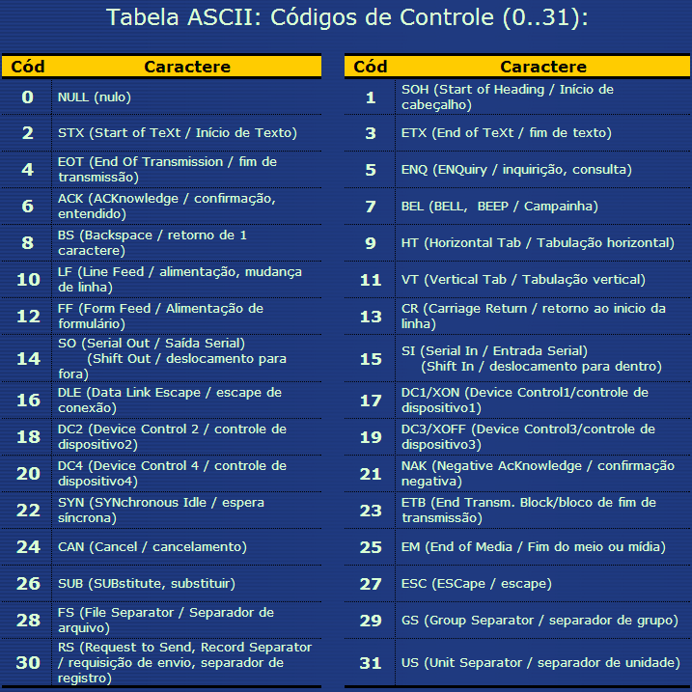
4. Codificação
ASCII:

Slide 27
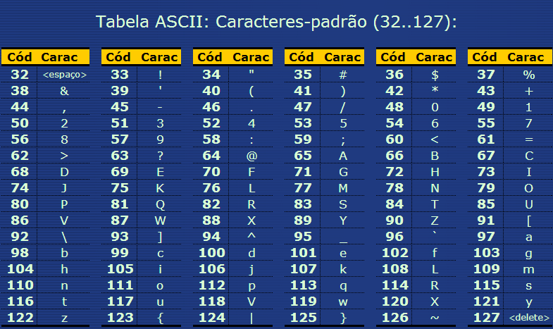
4. Codificação
ASCII:
A ➔ 1000001₂
B ➔ 1000010₂
C ➔ 1000011₂

Slide 28
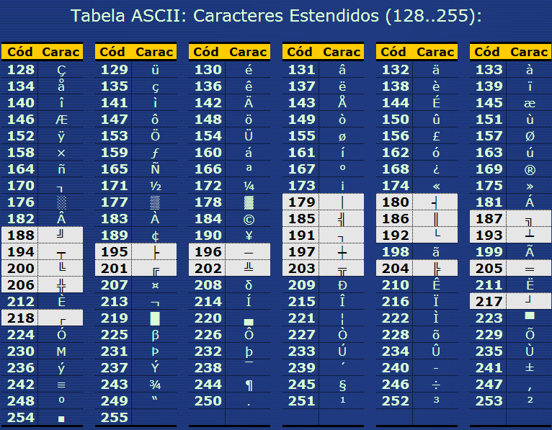
4. Codificação
ASCII estendida (pode variar):

Slide 29
4. Codificação
Red Book (padrão para CD de áudio)
44.1 kHz
16 bits
Estéreo

Slide 30
4. Codificação
Red Book (padrão para CD de áudio)
44.1 kHz
16 bits
Estéreo
Uma amostra a
Cada 1/44100 s
16 bits/amostra
2 canais ➔
1.411.200 bits/ segundo

Slide 31
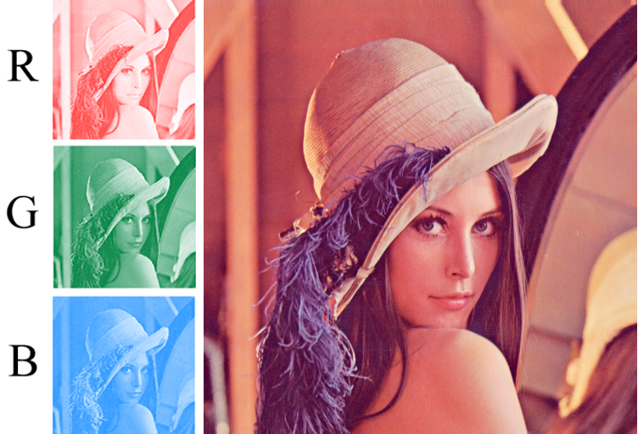
4. Codificação
BMP ou Bitmap (formato de arquivo de imagem)
8 bits (1 Byte) /amostra (pixel)/plano
3 planos (RGB)
8 bits
8 bits
8 bits

Slide 32
4. Codificação
BMP ou Bitmap (formato de arquivo de imagem)
8 bits (1 Byte) /amostra (pixel)/plano
3 planos (RGB)
Imagem de 1920 x 1080:
No. de pixels: 1920 x 1080 = 2073600 pixels
No. de bytes/pixel = 3 Bytes
No. total de Bytes = 6220800 Bytes (aprox. 6 MB)

Slide 33
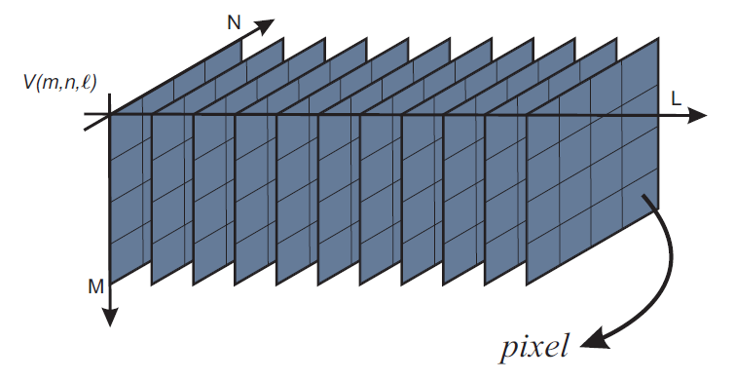
4. Codificação
Vídeo sem compressão (uma possível configuração)
8 bits (1 Byte) /amostra (pixel)/plano
3 planos (RGB) ➔ 1 quadro
30 quadros/s

Slide 34
4. Codificação
Vídeo sem compressão (uma possível configuração)
8 bits (1 Byte) /amostra (pixel)/plano
3 planos (RGB) ➔ 1 quadro
30 quadros/s
Duas horas de vídeo:
Resolução de um quadro:
288x352 pixels
No. de pixels/quadro:
101376 pixels
No. de Bytes/quadro (3 planos - RGB):
3x101376 = 304128 Bytes
No. de quadros em 2 h:
2x3600x30 = 216000 quadros
No. total Bytes:
216000x304128 Bytes (aprox. 62 GB).

Slide 35
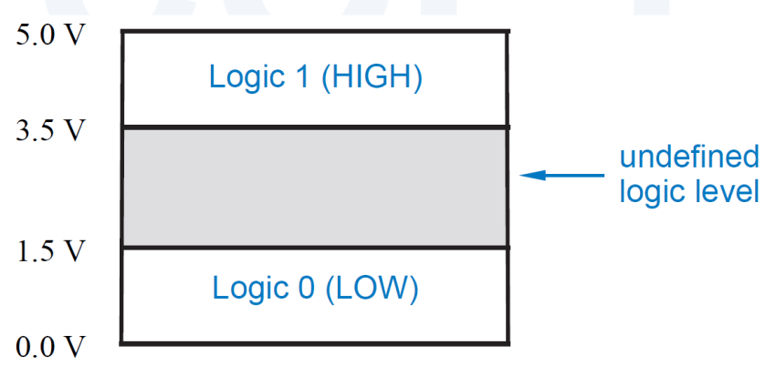
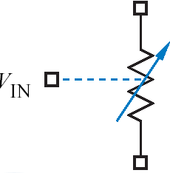
5. Sistemas Digitais
CMOS (complementary metal oxide semiconductor): tecnologia para construção de chips VLSI.
Níveis lógicos CMOS.
Transistores MOSFET (Metal Oxide Semiconductor Field Effect Transistors) ou, simplesmente, MOS.

Slide 36
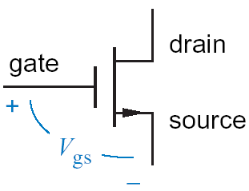
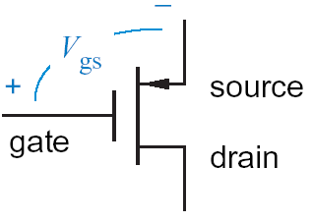
5. Sistemas Digitais
Transistores MOSFET (Metal Oxide Semiconductor Field Effect Transistors) ou, simplesmente, MOS.
Transistores nMOS (canal-n) e pMOS (canal-p)
nMOS pMOS

Slide 37
5. Sistemas Digitais
Transistores nMOS
Normalmente, a tensão do gate para o source (Vgs) em um transistor nMOS é zero ou positiva.
Se Vgs = 0, a resistência do drain para o source (Rds) é no mínimo 10⁶ ohms.
A medida que Vgs aumenta, Rds diminui para um valor muito baixo (10 ohms ou menos).

Slide 38
5. Sistemas Digitais
Transistores pMOS
No pMOS Vgs normalmente é zero ou negativo.
Se Vgs = 0, Rds é muito alta.
A medida que Vgs diminui, Rds diminui para um valor muito baixo.

Slide 39
5. Sistemas Digitais
Porta lógica: é um circuito digital capaz de realizar eletronicamente uma função simples de variáveis booleanas.
Na álgebra booleana, as constantes e variáveis podem ter apenas dois valores: 0 ou 1.
Há várias arquiteturas que podem ser utilizadas para construir a mesma porta lógica.
Vamos analisar o funcionamento da arquitetura CMOS.
Permite a construção de circuitos digitais cujo consumo de energia é muito baixo.

Slide 40

5. Sistemas Digitais
Relembrando os níveis lógicos CMOS:

Slide 41
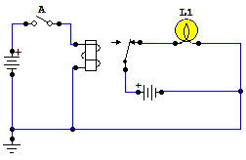
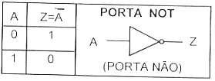
5. Sistemas Digitais
Porta NOT

Slide 42
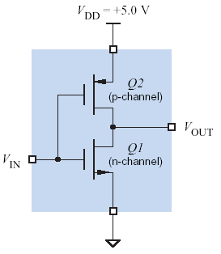
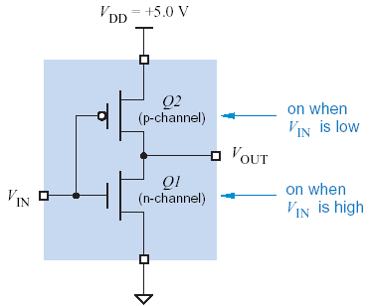
5. Sistemas Digitais
Porta NOT

Slide 43
5. Sistemas Digitais
Porta NOT

Slide 44
5. Sistemas Digitais
Porta NOT
0 ➔ 0 V
0 V

Slide 45
5. Sistemas Digitais
Porta NOT
0 ➔ 0 V
V_{gs} = 0 V
0 V

Slide 46
5. Sistemas Digitais
Porta NOT
0 ➔ 0 V
V_{gs} = 0 V
Aberto
0 V

Slide 47
5. Sistemas Digitais
Porta NOT
0 V
0 ➔ 0 V
V_{gs} = 0 V
Aberto
0 V

Slide 48
5. Sistemas Digitais
Porta NOT
V_{gs} = -5 V
0 V
0 ➔ 0 V
V_{gs} = 0 V
Aberto
0 V

Slide 49
5. Sistemas Digitais
Porta NOT
V_{gs} = -5 V
Fechado
0 V
0 ➔ 0 V
V_{gs} = 0 V
Aberto
0 V

Slide 50
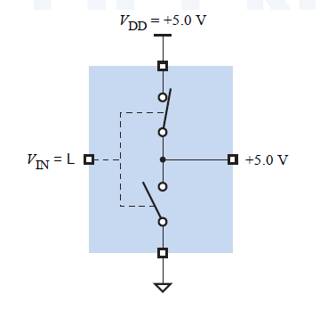
5. Sistemas Digitais
Porta NOT
V_{gs} = -5 V
Fechado
0 V
5 V ➔1
0 ➔ 0 V
V_{gs} = 0 V
Aberto
0 V

Slide 51
5. Sistemas Digitais
Porta NOT
1 ➔ 5 V
0 V

Slide 52
5. Sistemas Digitais
Porta NOT
1 ➔ 5 V
V_{gs} = 5 V
0 V

Slide 53
5. Sistemas Digitais
Porta NOT
1 ➔ 5 V
V_{gs} = 5 V
Fechado
0 V

Slide 54
5. Sistemas Digitais
Porta NOT
5 V
1 ➔ 5 V
V_{gs} = 5 V
Fechado
0 V

Slide 55
5. Sistemas Digitais
Porta NOT
V_{gs} = 0 V
5 V
1 ➔ 5 V
V_{gs} = 5 V
Fechado
0 V
0 V

Slide 56
5. Sistemas Digitais
Porta NOT
V_{gs} = 0 V
Aberto
5 V
1 ➔ 5 V
V_{gs} = 5 V
Fechado
0 V
0 V

Slide 57
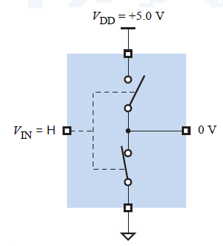
5. Sistemas Digitais
Porta NOT
V_{gs} = 0 V
Aberto
5 V
0 V ➔0
1 ➔ 5 V
V_{gs} = 5 V
Fechado
0 V
0 V

Slide 58
5. Sistemas Digitais
Porta NOT

Slide 59
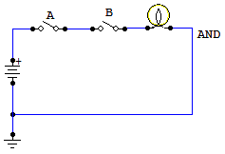
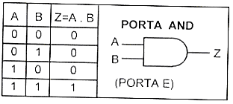
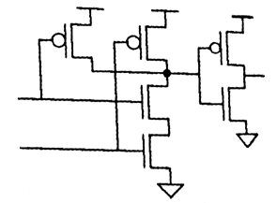
5. Sistemas Digitais
Portas AND e NAND
Z
A
B

Slide 60
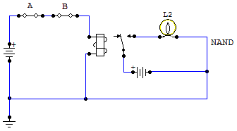
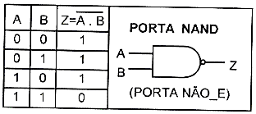
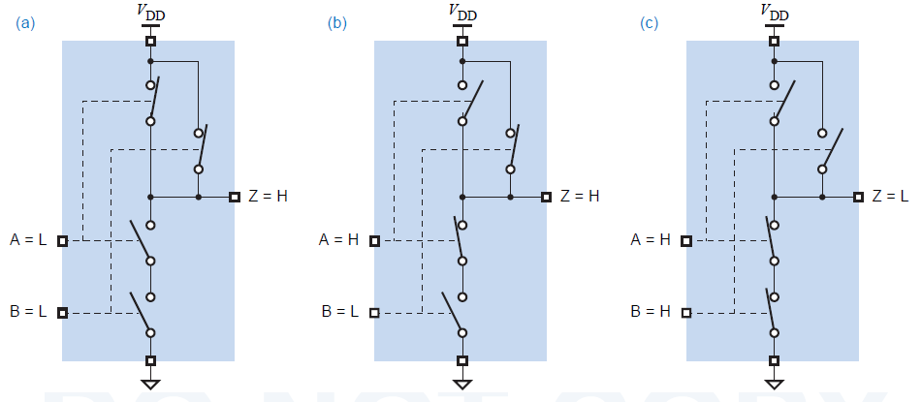
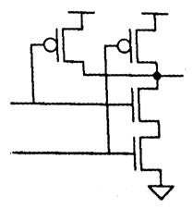
5. Sistemas Digitais
Portas AND e NAND
Z
A
B

Slide 61
5. Sistemas Digitais
Portas AND e NAND
Z
A
B
Z
A
B

Slide 62
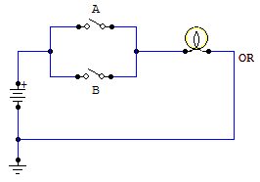
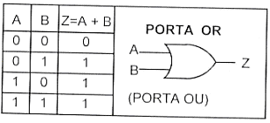
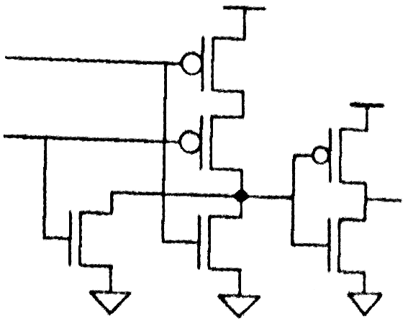
5. Sistemas Digitais
Portas OR e NOR
A
B
Z

Slide 63
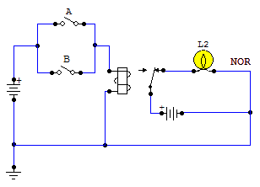
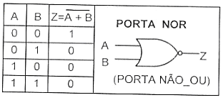
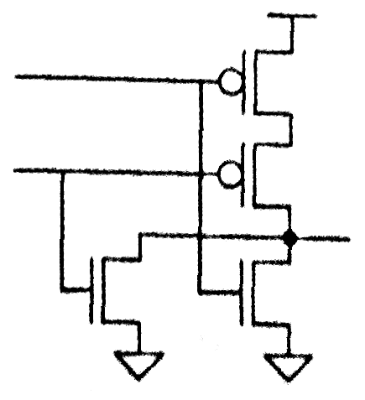
5. Sistemas Digitais
Portas OR e NOR
A
B
Z

Slide 64
5. Sistemas Digitais
Portas OR e NOR
A
B
Z
A
B
Z

Slide 65
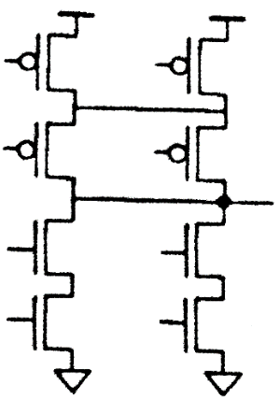
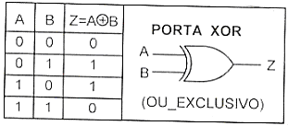
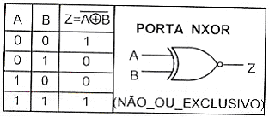
5. Sistemas Digitais
Portas XOR e XNOR
A’
B’
A
B
Z
A
A’
B
B’
A’
B
A
B’
Z
A
A’
B’
B

Slide 66
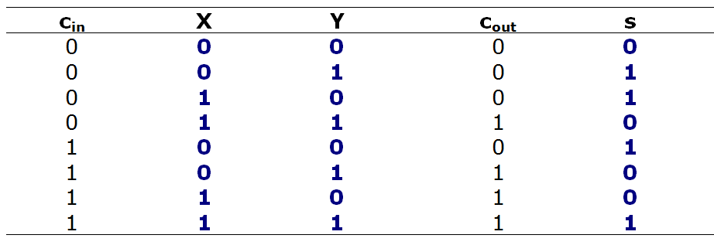
5. Sistemas Digitais
Exemplo: soma binária

Slide 67
5. Sistemas Digitais
Exemplo: soma binária
1010101011111
+ 0101001010110
???

Slide 68
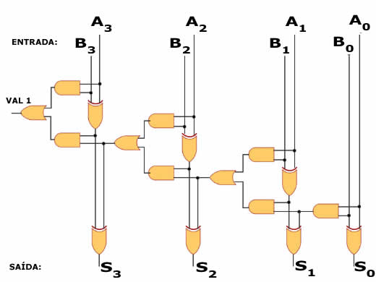
5. Sistemas Digitais
Exemplos de circuito: somador de 4 bits.
0110₂ 6₁₀
0111₂ 7₁₀
1101₂ 13₁₀
0
1
1
0
+
0
1
1
1

Slide 69
5. Sistemas Digitais
Exemplos de circuito: somador de 4 bits.
0110₂ 6₁₀
0111₂ 7₁₀
1101₂ 13₁₀
0
1
1
0
+
0
1
1
1
0
1

Slide 70
5. Sistemas Digitais
Exemplos de circuito: somador de 4 bits.
0110₂ 6₁₀
0111₂ 7₁₀
1101₂ 13₁₀
0
1
1
0
+
0
1
1
1
0
1
1

Slide 71
5. Sistemas Digitais
Exemplos de circuito: somador de 4 bits.
0110₂ 6₁₀
0111₂ 7₁₀
1101₂ 13₁₀
0
1
1
0
+
0
1
1
1
0
0
1
1

Slide 72
5. Sistemas Digitais
Exemplos de circuito: somador de 4 bits.
0110₂ 6₁₀
0111₂ 7₁₀
1101₂ 13₁₀
0
1
1
0
+
0
1
1
1
1
1
0
0
1
1

Slide 73
5. Sistemas Digitais
Exemplos de circuito: somador de 4 bits.
0110₂ 6₁₀
0111₂ 7₁₀
1101₂ 13₁₀
0
1
1
0
+
0
1
1
1
1
1
0
0
0
1
1

Slide 74
5. Sistemas Digitais
Exemplos de circuito: somador de 4 bits.
0110₂ 6₁₀
0111₂ 7₁₀
1101₂ 13₁₀
0
1
1
0
+
0
1
1
1
1
1
0
0
0
1
0
1

Slide 75
5. Sistemas Digitais
Exemplos de circuito: somador de 4 bits.
0110₂ 6₁₀
0111₂ 7₁₀
1101₂ 13₁₀
0
1
1
0
+
0
1
1
1
1
1
0
0
0
0
1
0
1

Slide 76
5. Sistemas Digitais
Exemplos de circuito: somador de 4 bits.
0110₂ 6₁₀
0111₂ 7₁₀
1101₂ 13₁₀
0
1
1
0
+
0
1
1
1
1
1
1
0
0
0
0
1
0
1

Slide 77
5. Sistemas Digitais
Exemplos de circuito: somador de 4 bits.
0110₂ 6₁₀
0111₂ 7₁₀
1101₂ 13₁₀
0
1
1
0
+
0
1
1
1
1
1
1
1
0
0
0
0
1
0
1

Slide 78
5. Sistemas Digitais
Exemplos de circuito: somador de 4 bits.
0110₂ 6₁₀
0111₂ 7₁₀
1101₂ 13₁₀
0
1
1
0
+
0
1
1
1
1
1
1
1
1
1
0
0
0
0
1
0
1

Slide 79
5. Sistemas Digitais
Exemplos de circuito: somador de 4 bits.
0110₂ 6₁₀
0111₂ 7₁₀
1101₂ 13₁₀
0
1
1
0
+
0
1
1
1
1
1
1
1
0
1
1
0
0
0
0
1
0
1

Slide 80
5. Sistemas Digitais
Exemplos de circuito: somador de 4 bits.
0110₂ 6₁₀
0111₂ 7₁₀
1101₂ 13₁₀
0
1
1
0
+
0
1
1
1
1
1
1
1
0
1
1
0
0
0
0
1
1
0
1

Slide 81
5. Sistemas Digitais
Exemplos de circuito: somador de 4 bits.
0110₂ 6₁₀
0111₂ 7₁₀
1101₂ 13₁₀
0
1
1
0
+
0
1
1
1
1
1
1
1
0
0
1
1
0
0
0
0
1
1
0
1

Slide 82
5. Sistemas Digitais
Exemplos de circuito: somador de 4 bits.
0110₂ 6₁₀
0111₂ 7₁₀
1101₂ 13₁₀
0
1
1
0
+
0
1
1
1
1
1
1
1
1
0
0
1
1
0
0
0
0
1
1
0
1

Slide 83
5. Sistemas Digitais
Exemplos de circuito: somador de 4 bits.
0110₂ 6₁₀
0111₂ 7₁₀
1101₂ 13₁₀
0
1
1
0
+
0
1
1
1
1
1
1
1
1
1
0
0
1
1
0
0
0
0
1
1
0
1

Slide 84
5. Sistemas Digitais
Exemplos de circuito: somador de 4 bits.
0110₂ 6₁₀
0111₂ 7₁₀
1101₂ 13₁₀
0
1
1
0
+
0
1
1
1
0
0
1
1
1
1
1
1
0
0
1
1
0
0
0
0
1
1
0
1

Slide 85
5. Sistemas Digitais
Exemplos de circuito: somador de 4 bits.
0110₂ 6₁₀
0111₂ 7₁₀
1101₂ 13₁₀
0
1
1
0
+
0
1
1
1
0
0
1
1
0
1
1
1
1
0
0
1
1
0
0
0
0
1
1
0
1

Slide 86
5. Sistemas Digitais
Exemplos de circuito: somador de 4 bits.
0110₂ 6₁₀
0111₂ 7₁₀
1101₂ 13₁₀
0
1
1
0
+
0
1
1
1
0
0
1
1
0
1
1
1
1
0
0
1
1
0
0
0
0
1
1
1
0
1

Slide 87
5. Sistemas Digitais
Exemplos de circuito: somador de 4 bits.
0110₂ 6₁₀
0111₂ 7₁₀
1101₂ 13₁₀
0
1
1
0
+
0
1
1
1
0
0
1
1
0
0
1
1
1
1
0
0
1
1
0
0
0
0
1
1
1
0
1

Slide 88
5. Sistemas Digitais
Exemplos de circuito: somador de 4 bits.
0110₂ 6₁₀
0111₂ 7₁₀
1101₂ 13₁₀
0
1
1
0
+
0
1
1
1
0
0
0
1
1
0
0
1
1
1
1
0
0
1
1
0
0
0
0
1
1
1
0
1

Slide 89
5. Sistemas Digitais
Exemplos de circuito: somador de 4 bits.
0110₂ 6₁₀
0111₂ 7₁₀
1101₂ 13₁₀
0
1
1
0
+
0
1
1
1
0
0
0
0
1
1
0
0
1
1
1
1
0
0
1
1
0
0
0
0
1
1
1
0
1

Slide 90
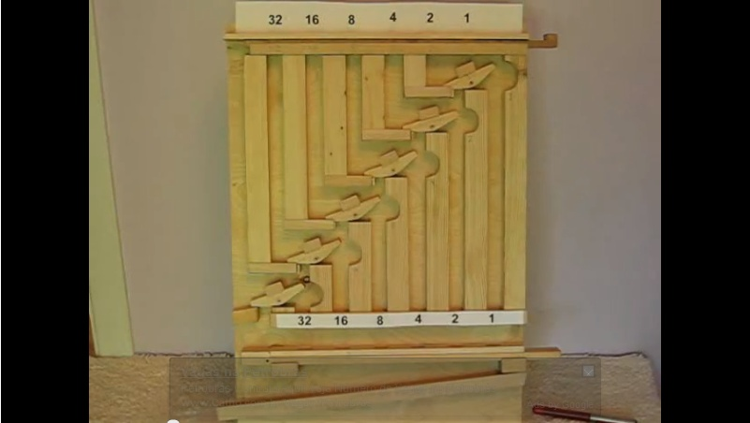
5. Sistemas Digitais
Curiosidade: Marble Adding Machine.
http://www.youtube.com/watch?v=GcDshWmhF4A

Slide 91
6. Componentes Básicos de um Computador
Um computador é composto por blocos convencionalmente chamados de: Memória, Unidade Operacional, Unidade de controle e Dispositivos de entrada e saída (hardware).
MEMÓRIA
MEMÓRIA AUXILIAR
Baseado na
arquitetura de
Von Neumann!
MEMÓRIA PRINCIPAL
DISPOSITIVOS DE ENTRADA
UNIDADE DE CONTROLE
DISPOSITIVOS DE SAÍDA
UNIDADE OPERACIONAL
CPU

Slide 92
6. Componentes Básicos de um Computador
Memórias, CPU e dispositivos de entrada e saída são formados por elementos de menor complexidade, tais como registradores, contadores, multiplexadores, seletores, decodificadores, somadores e portas lógicas (opa, essas eu conheço!).
Registradores são elementos digitais com capacidade de armazenar dados.
Contadores, multiplexadores, seletores, decodificadores, somadores e portas lógicas são elementos com capacidade de operar sobre dados.

Slide 93
6. Componentes Básicos de um Computador
Os sinais responsáveis pela ativação ou habilitação de componentes digitais são conhecidos como sinais de controle.
Dados são transferidos entre os diversos elementos de um computador por caminhos físicos chamados barramentos.

Slide 94
6. Componentes Básicos de um Computador
Memória:
É um termo genérico usado para designar as partes do computador ou dos dispositivos periféricos onde os dados e programas são armazenados.
MEMÓRIA
MEMÓRIA AUXILIAR
MEMÓRIA PRINCIPAL

Slide 95
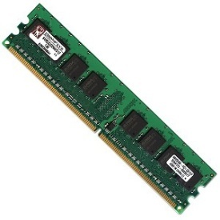
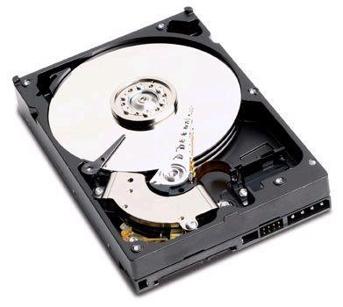
6. Componentes Básicos de um Computador
Memória:
MEMÓRIA PRINCIPAL (RAM) | MEMÓRIA AUXILIAR (SECUNDÁRIA)
- Acesso mais rápido, - Capacidade mais restrita. - Armazena informações temporariamente durante um processamento realizado pela CPU. - Volátil | - Acesso mais lento - Capacidade maior. - Armazena grande quantidade de dados que a memória principal não suporta. - Não volátil

Slide 96
6. Componentes Básicos de um Computador
Memória principal:
A memória é formada por elementos armazenadores de informação. Uma memória está dividida em células. Cada célula é identificada univocamente por um endereço.
 | Memória
6784 | 00000001
6785 | 00000000
6786 | 00000000
6787 | 00000000
6788 | 00001010
6789 | 00000000
6790 | 00000000
6791 | 00000000

Slide 97
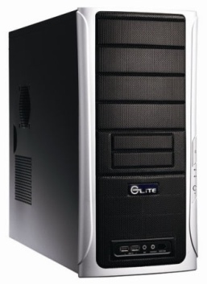
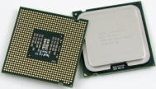
6. Componentes Básicos de um Computador
CPU (Central Processing Unit – Unidade Central de Processamento)
É o “cérebro” do computador, a parte que interpreta e executa instruções.
A CPU não é o gabinete do computador, mas sim um chip, que se localiza na placa mãe (motherboard) que está dentro do gabinete.

Slide 98
6. Componentes Básicos de um Computador
CPU (Central Processing Unit – Unidade Central de Processamento)
Unidade de Controle + Unidade Operacional (Unidade Lógica e Aritmética + Registradores + Barramentos).
UNIDADE DE CONTROLE
UNIDADE OPERACIONAL
CPU

Slide 99
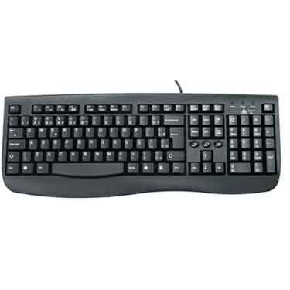
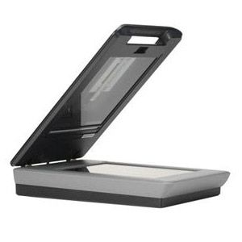
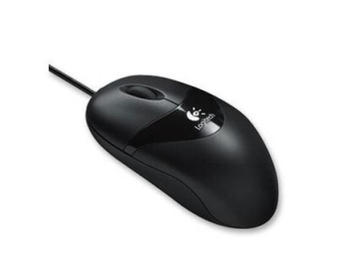

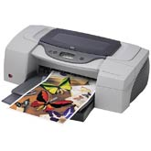
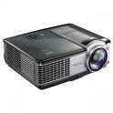
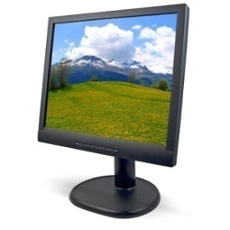
6. Componentes Básicos de um Computador
Dispositivos de entrada e saída: compreende todas as formas de comunicação com os usuários, outras máquinas ou dispositivos.
DISPOSITIVOS DE ENTRADA
DISPOSITIVOS DE SAÍDA

Slide 100
5. Sistema Operacional
Cria um ambiente onde os usuários podem desenvolver seus programas (softwares) e executá-los sem se preocupar com detalhes de hardware.
É um conjunto de programas que desempenham rotinas necessárias ao funcionamento do computador, tais como: (a) gerenciamento da memória; (b) administração dos dados; (c) acionamento dos dispositivos; (d) execução de programas utilitários.

Slide 101
5. Sistema Operacional
http://www.w3counter.com/globalstats.php (Março 2016)

Slide 102
5. Linguagem de Programação
É um conjunto de termos (vocabulário) e regras (sintaxe) que permitem a formulação de instruções a um computador.
Permite construir programas.
Existem várias linguagens diferentes, cada uma com recursos que facilitam aplicações específicas.
Para um programador é mais importante compreender
os fundamentos e técnicas da programação
do que dominar esta ou aquela linguagem.

Slide 103
5. Linguagem de Programação
Linguagem de Máquina | Linguagem de Baixo Nível | Linguagem de Alto Nível
- Um programa escrito em linguagem de máquina consiste de uma série de números binários e é muito difícil de ser entendido pelas pessoas. - Uma CPU somente compreende instruções na sua linguagem de máquina. | - São linguagens de programação nas quais os programas são escritos em uma notação que está próxima da linguagem de máquina - Instruções fornecidas pelo fabricante, diferentes para cada computador. | - São linguagens de programação nas quais se pode escrever programas em uma notação próxima à maneira natural de expressar o problema que se deseja resolver.
 | Ex: Assembly | Ex: Delphi, Visual Basic, Pascal, C, C++, Java, etc.

Slide 104
5.1 Montagem (Assembly)
Tradução de um programa escrito em linguagem Assembly em um programa equivalente em linguagem de máquina, possível de ser executado pelo computador.
Quem realiza essa tarefa é o montador (Assembler).

Slide 105
5.2 Compilação
É o processo de tradução de um programa escrito em linguagem de alto nível para código em linguagem de máquina.
O que diferencia a compilação da montagem é sua maior complexidade.
No processo de montagem, há uma relação de 1:1, ou seja, cada instrução do código fonte resulta em uma instrução de máquina
Na compilação a relação é múltipla, cada instrução do código fonte gera várias instruções de máquina.
Em alguns compiladores é gerado um código intermediário em Assembly e que em seguida passa pelo montador para gerar o código em linguagem de máquina.

Slide 106
5.3 Interpretação
Cada comando é lido, verificado, convertido em código executável e imediatamente executado, antes que o comando seguinte seja sequer lido.

Slide 107
6. Pseudo-linguagem de Programação
É uma forma genérica de escrever um algoritmo, utilizando uma linguagem simples sem a necessidade de se conhecer alguma linguagem de programação.
O Portugol é uma pseudo-linguagem de programação, criada para demonstrar o uso de algoritmos. Está presente na maioria dos materiais didáticos de programação, em português, sobre o assunto.
PORTUGUÊS + ALGOL

Slide 108
“A ciência normal, atividade que consiste em solucionar quebra-cabeças, é um empreendimento altamente cumulativo, extremamente bem sucedido no que toca ao seu objetivo, a ampliação contínua do alcance e da precisão do conhecimento científico. Contudo, falta aqui um produto comum do empreendimento científico. A ciência normal não se propõe descobrir novidades no terreno dos fatos ou da teoria; quando é bem sucedida, não as encontra.”
Thomas S. Kuhn, Físico Teórico,
em seu livro A Estrutura das Revoluções Científicas.

